Slide 1
Шпилька Усиленная
Дрели

Slide 2
Шпилька резьбовая DIN 976 (DIN 975) метровой/2-х метровой длины
- Материал: сталь C1008
- Покрытие: цинк
- Толщина покрытия: 5-7 мкм
- Резьба: метрическая, нормальная, класс точности - средний (6g)
Применение: шпилька усиленной прочности предназначена для использования в высоконагруженных конструкциях с повышенными требованиями к сопротивлению динамическим и статическим нагрузкам.
Параметр | М5 | М6 | М8 | М10 | М12 | М14 | М16 | М18 | М20 | М24 | М30
Шаг резьбы | 0,80 | 1,00 | 1,25 | 1,50 | 1,75 | 2,00 | 2,00 | 2,50 | 2,50 | 3,00 | 3,50

Slide 3
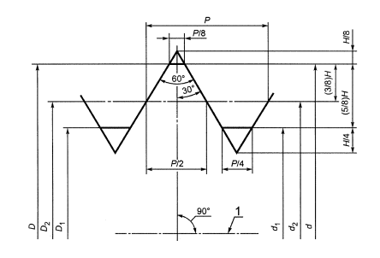
Геометрические размеры шпильки по ГОСТ
Основные требования к метрическому крепежу
изложены в ГОСТы: «Резьба метрическая.
Основные размеры». ГОСТ 24705-2004,
ГОСТ 9150-2002:
Профиль шпильки должен соответствовать указанному на чертеже. Профиль имеет вид равностороннего треугольника с углом 60^{о}.
Номинальный внутренний диаметр регламентирован для каждого размера шпильки и вычисляется по формуле:
D₁ = D – 1,0825 x P, где:
D₁ – номинальный внутренний диаметр,
D – размер шпильки
Р – шаг резьбы
Параметр | М5 | М6 | М8 | М10 | М12 | М14 | М16 | М18 | М20 | М24 | М30
Шаг резьбы | 0,80 | 1,00 | 1,25 | 1,50 | 1,75 | 2,00 | 2,00 | 2,50 | 2,50 | 3,00 | 3,50

Slide 4
Геометрические размеры шпильки по ГОСТ
Рассмотрим для примера шпильку диаметра 8 мм.
Расчетный номинальный внутренний диаметр для данной шпильки согласно ГОСТ не менее:
D₁ = 8 – 1,0825 x 1,25 = 6,65 мм,
По данным протокола испытаний,
представленного на следующем слайде,
площадь сечения шпильки = 36,6 мм²,
соответственно внутренний диаметр шпильки
Усиленной равен 6,8 мм, т.е. требования к прочности
шпильки соблюдены.
По данным измерений для шпильки китайского производства площадь сечения равна 20,42 мм², диаметр равен 5,1 мм, что значительно ниже требуемой ГОСТ.
Причины несоблюдения требований ГОСТ китайскими поставщиками:
Экономия на сырье. Тонкий пруток имеет меньший вес и стоит дешевле.
Для изготовления шпильки используется тонкий пруток, из которого в процессе производства формируется шпилька с высокой и острой резьбой. Профиль китайской шпильки не соответствует требованию ГОСТ, угол такой шпильки значительно меньше 60^{о} и может доходить до 30^{о} у недобросовестных производителей. Несоблюдения требований к профилю шпильки влияет на ее прочность – приложенные нагрузки срывают резьбу и соединение разрушается.

Slide 5
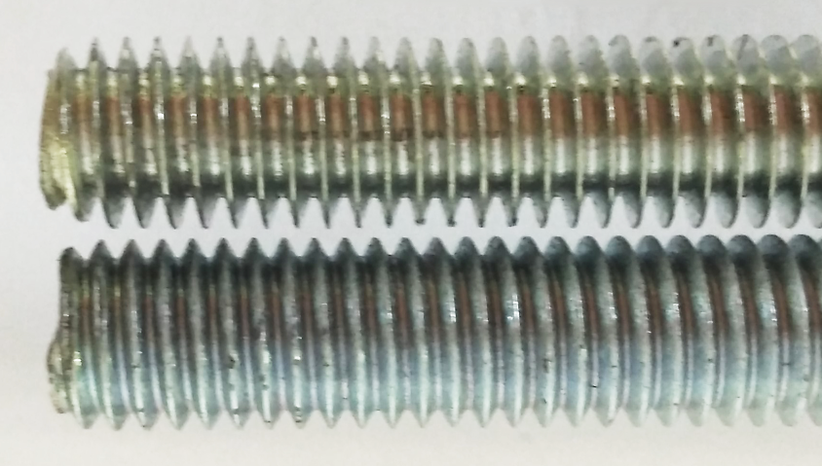
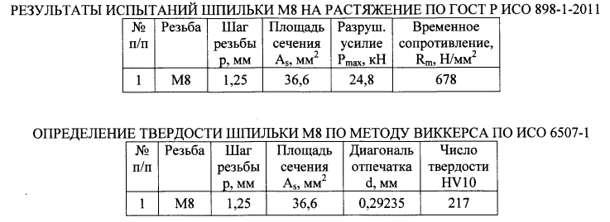
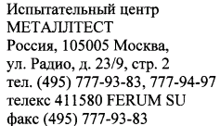
Технические характеристики шпильки М8
Параметр | Китай | Усиленная
Диаметр прутка, мм | 5,1 | 7,2
Площадь сечения прутка, мм² | 20,42 | 40,69
Вес 1000 штук, кг | 240 | 312
Разрушающее усилие, кН | 14,6 | 24,8
Прочность шпильки Усиленной в 1,7 раза выше, чем шпильки китайского производства.

Slide 6
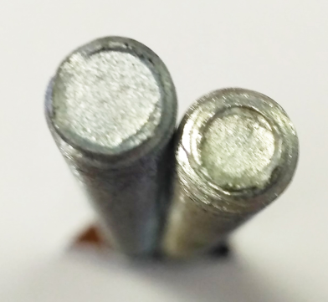
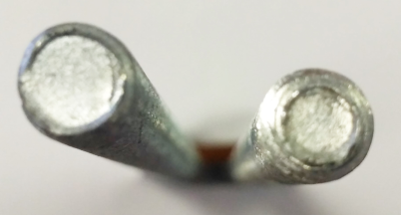
Сравнение внешнего вида изделий
Стандартная шпилька, произведенная в Китае Шпилька Усиленная
Стандартная шпилька, произведенная в Китае Шпилька Усиленная

Slide 7
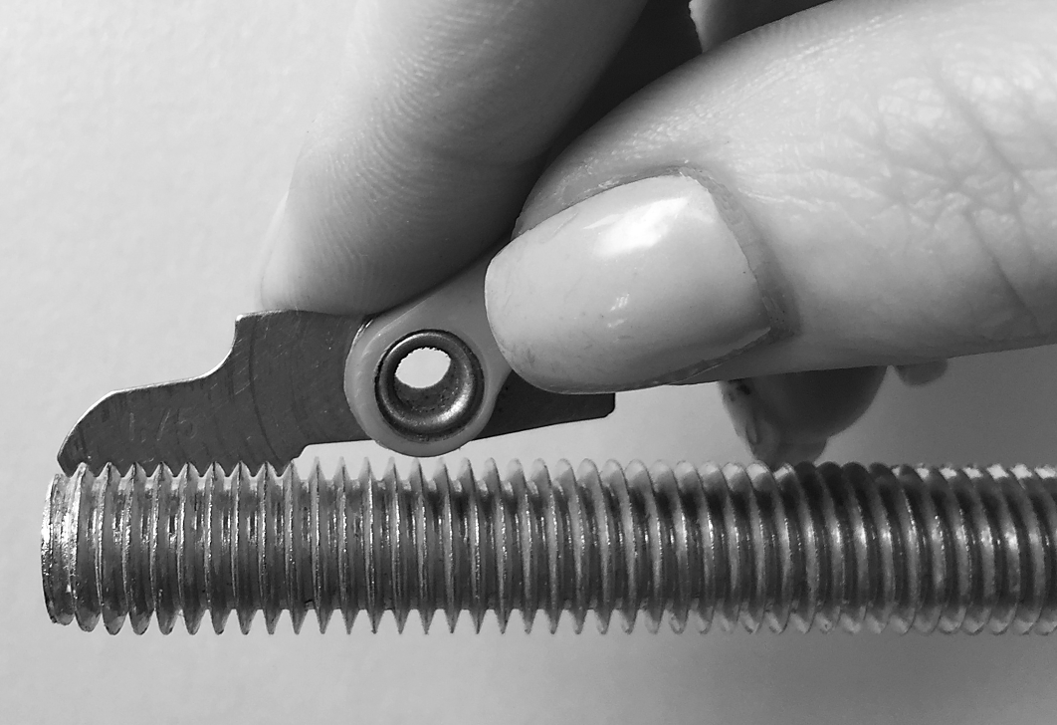
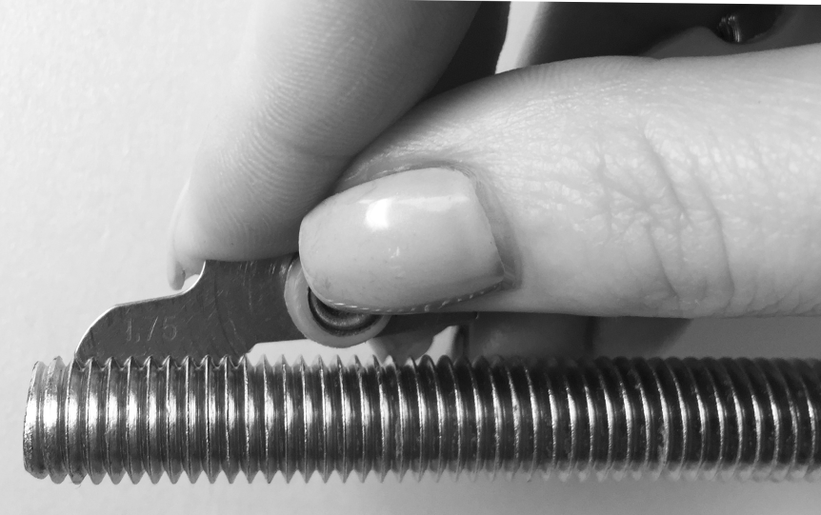
Преимущества шпильки Усиленной
Повышенная прочность. Прочность шпильки Усиленной в 1,7 раза выше, чем шпильки китайского производства.
Соответствие требованиям ГОСТ. На практике профиль шпильки может быть проверен с помощью резьбомера.
Вес шпильки. Экономию производителя на сырье можно определить с помощью весов.
Наличие сертификатов и протоколов испытаний.
китайская шпилька
шпилька Усиленная

Slide 8
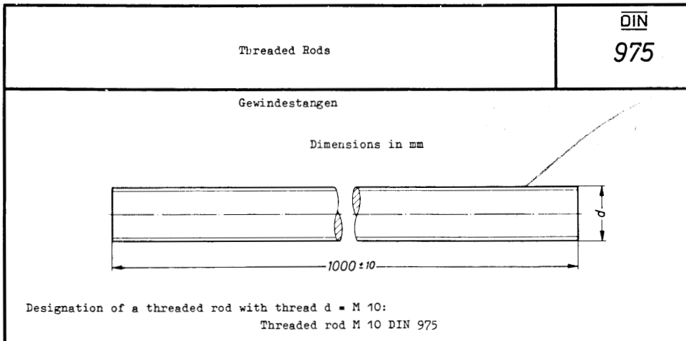
Стандарт шпильки усиленной
Требования к весу шпильки по стандарту DIN 975
L/d | М6 | М8 | М10 | М12 | М16
1000 | 173 | 312 | 495 | 716 | 1318
2000 | 345 | 625 | 990 | 1433 | 2636

Slide 9
Преимущества шпильки Усиленной
Толщина цинкового покрытия: 5-7 мкм
Соответствие шпильки требованиям ГОСТ и наличие подтверждающих документов
Цена шпильки Усиленной значительно ниже аналогов, представленных на Российском рынке

Slide 10
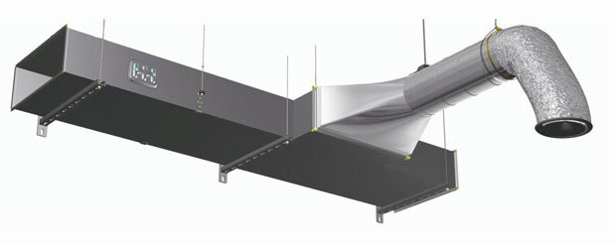
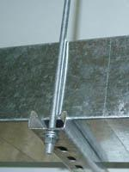
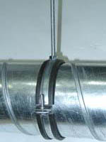
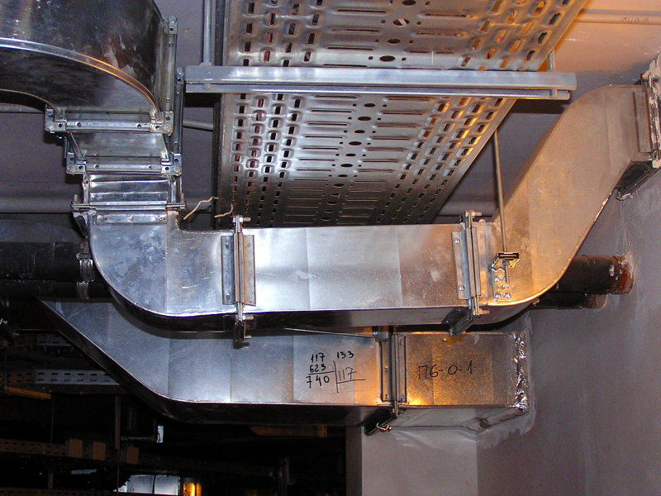
Шпилька Усиленная способна выдерживать повышенные статические и динамические нагрузки, и может быть использована для создания конструкций, с повышенными требованиями к прочности резьбового соединения - систем жизнеобеспечения: вентиляции, канализации, электрификации.

Slide 11
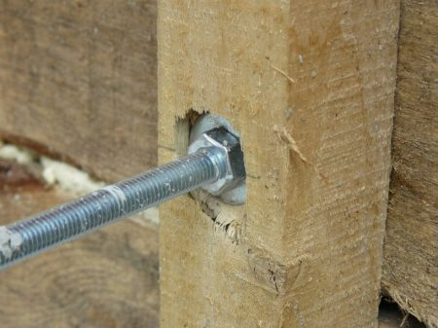
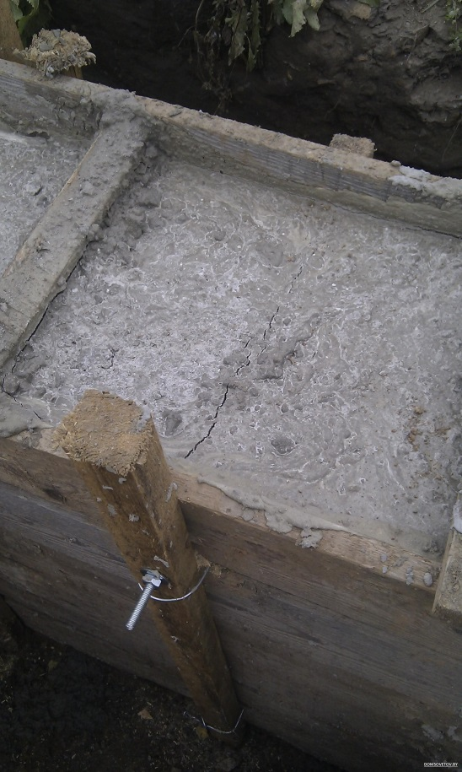
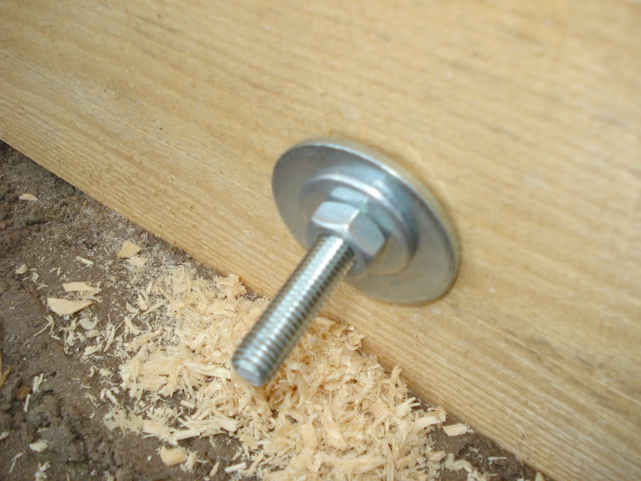
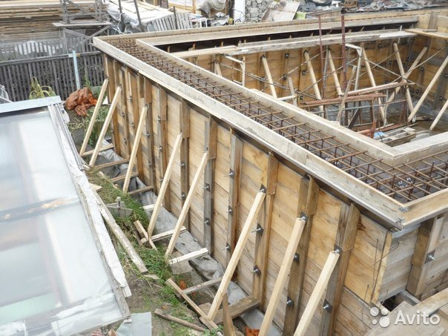
Шпилька
ОМАКС
Технические особенности
Шпилька Усиленная способна выдерживать повышенные статические и динамические нагрузки, и может быть использована для сборки конструкций опалубки при возведении фундаментов и монолитном домостроении.
 | Стандартная шпилька произведенная в Китае | Шпилька ОМАКС
Диаметр прутка-заготовки для производства шпильки | 5,1 мм | 7,0 мм
Прочность шпильки: усилие на разрушение резьбового соединения, кН
Масса шпильки М8х1000
Страна производства | Китай | Россия

Slide 12
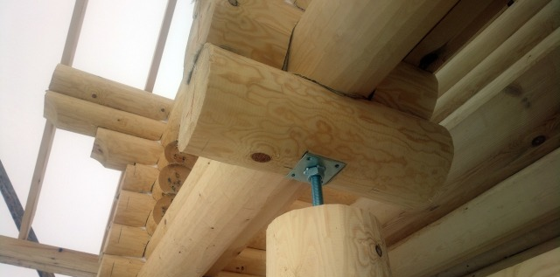
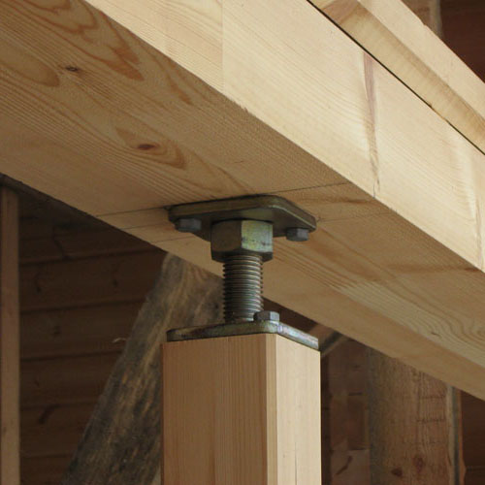
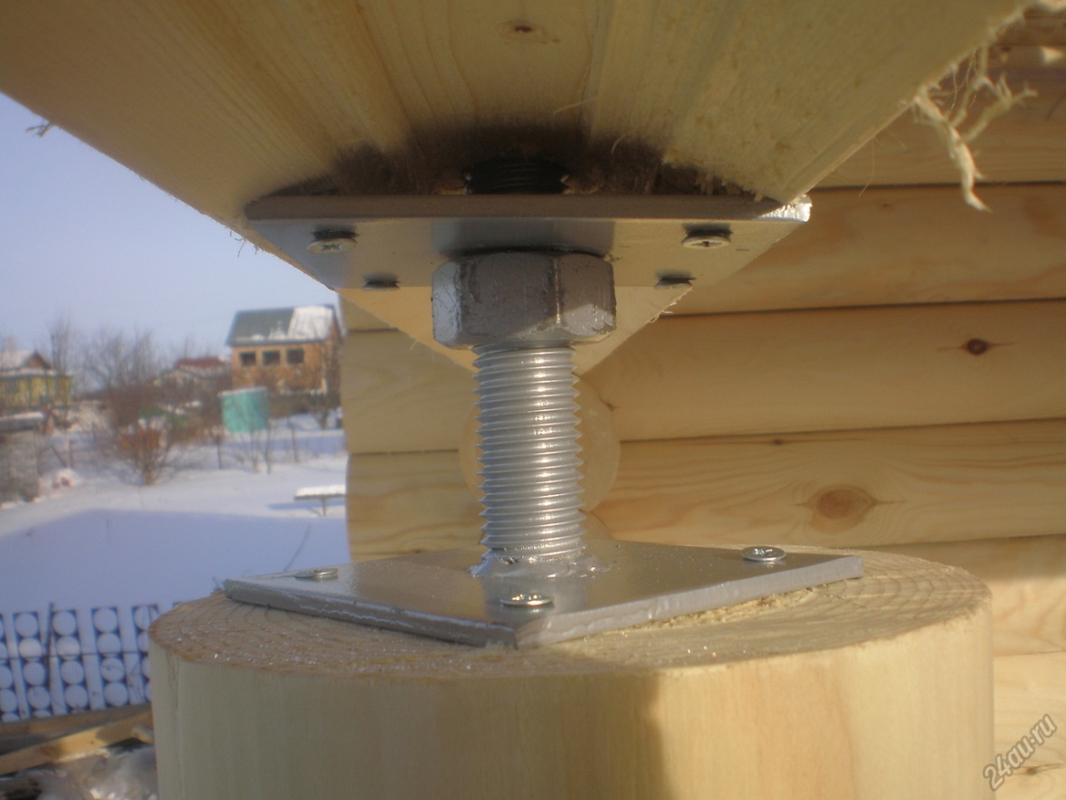
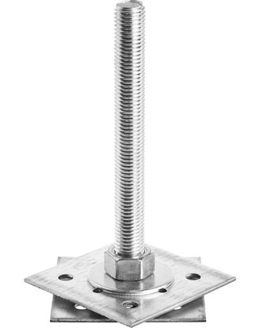
Шпилька Усиленная способна выдерживать повышенные статические и динамические нагрузки, и может быть использована для изготовления специального крепежа, например регулировочных анкеров для деревянного домостроения.

